Slide 1



TRƯỜNG TIỂU HỌC HÒA NGHĨA
CHÀO MỪNG
QUÝ THẦY, CÔ GIÁO VỀ DỰ GIỜ THĂM LỚP
Môn: Khoa học - Lớp 4
Giáo viên: Phạm Thị Mai Hưng

Slide 2




(Tiết 2)

Slide 3

2. Vận dụng tính chất của nước

Slide 4


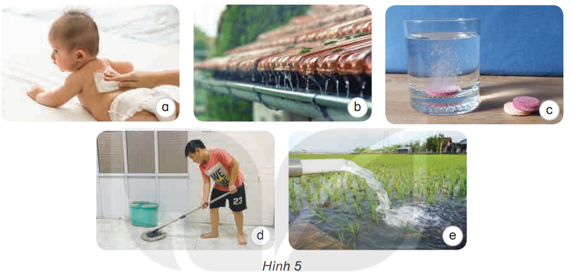
Quan sát hình 5 và cho biết ở mỗi hình con người đã vận dụng tính chất nào của nước: Thấm qua một số vật; Chảy từ cao xuống thấp; Hoà tan một số chất; Chảy lan ra khắp mọi phía.

Slide 5
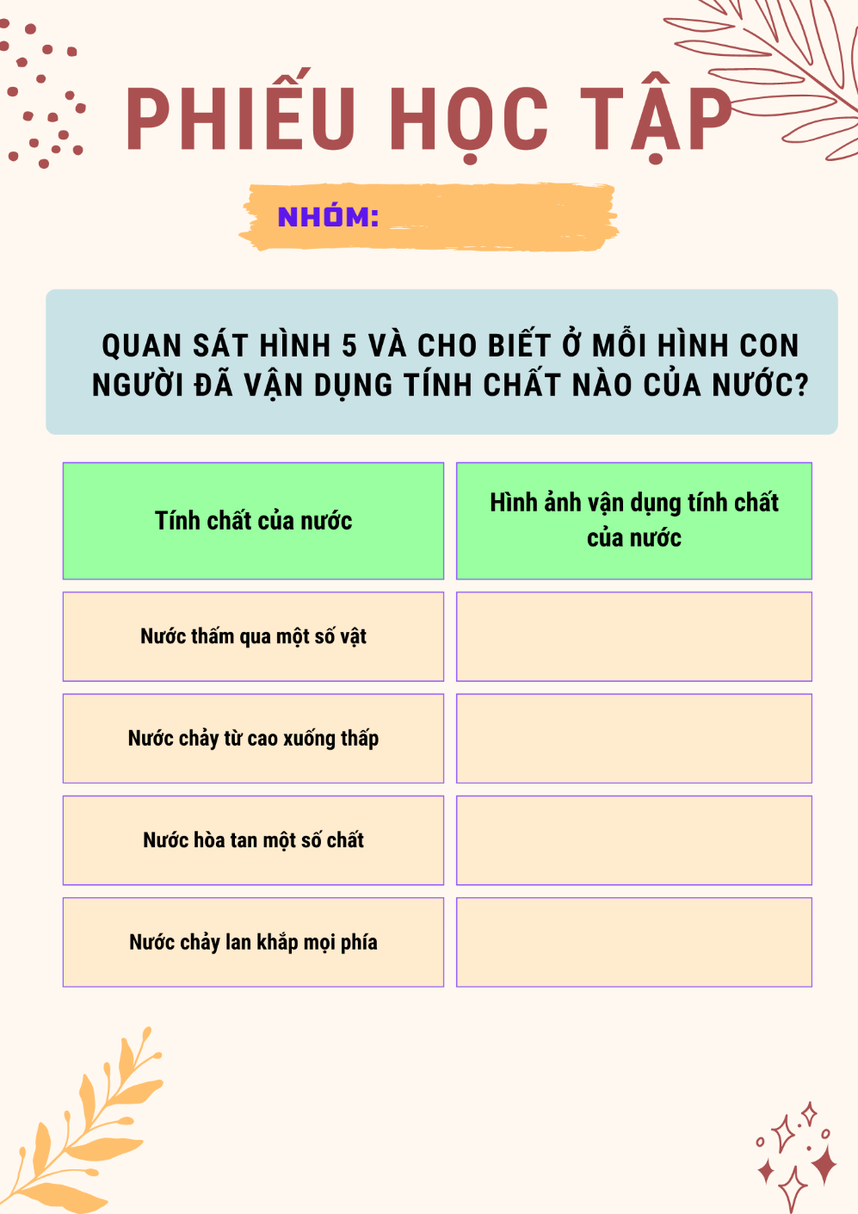

Nhắc lại tính chất của nước
Trả lời câu hỏi vào phiếu học tập
Làm việc nhóm

Slide 6
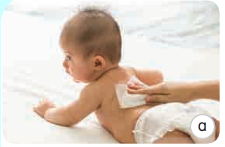
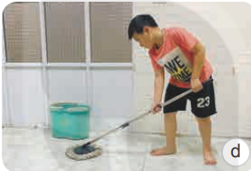
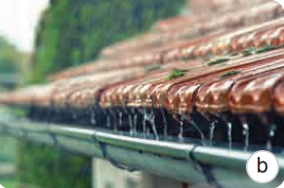
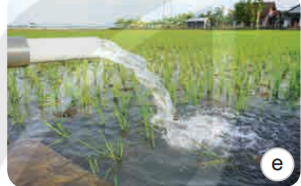
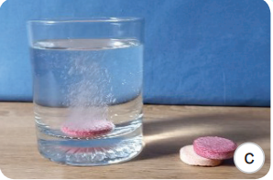
Tính chất của nước | Hình ảnh vận dụng tính chất của nước
Nước thấm qua một số vật
Nước chảy từ cao xuống thấp
Nước hòa tan một số chất
Nước chảy lan ra khắp mọi phía

Slide 7
3. Vai trò của nước trong đời sống, sản xuất và sinh hoạt

Slide 8
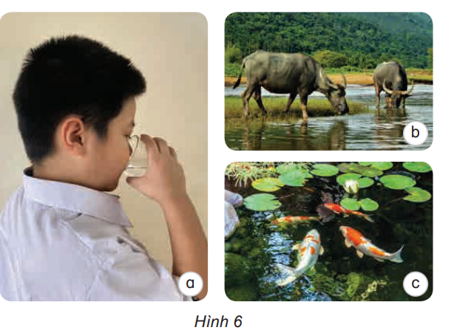
Quan sát hình 6 và cho biết vai trò của nước đối với con người, động vật và thực vật.

Slide 9
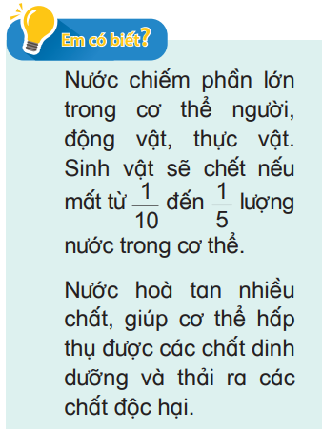
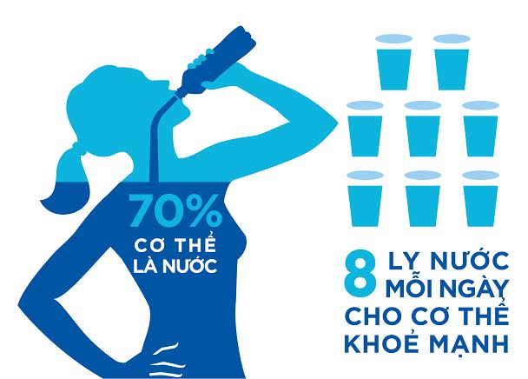

Slide 10
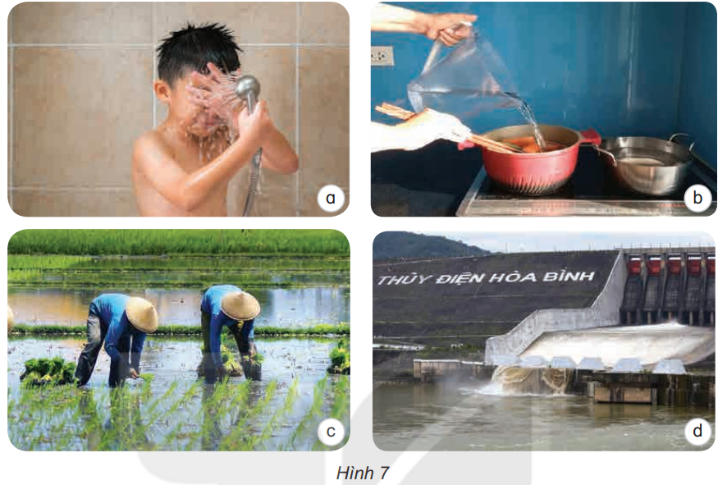
Quan sát hình 7 nước được sử dụng vào các hoạt động gì và tác dụng của các hoạt động đó.

Slide 11

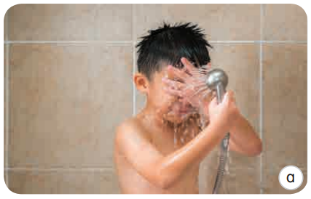
Tắm gội giúp cơ thể sạch sẽ

Slide 12
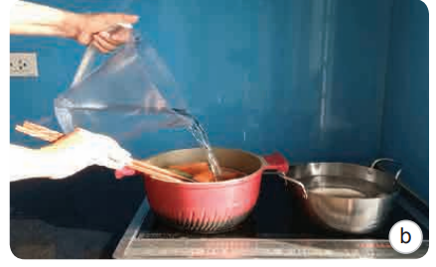
Nấu chín thức ăn nhằm phục vụ nhu cầu ăn uống hàng ngày của con người

Slide 13
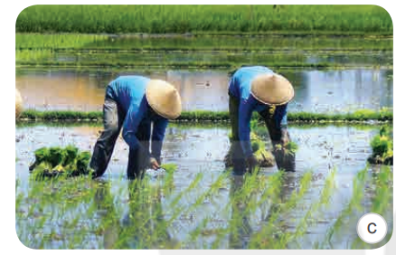
Trồng lúa nhằm cung cấp lương thực, thực phẩm cho con người và phục vụ cho việc chăn nuôi.

Slide 14
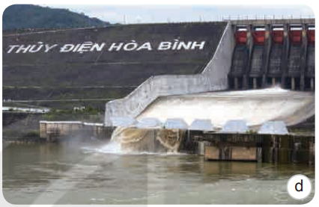
Sản xuất điện phục vụ cho việc thắp sáng.

Slide 15
Hãy cho biết con người, động vật và thực vật sẽ như thế nào nếu thiếu nước hoặc không có nước.
Hãy kể các hoạt động khác trong đời sống, sản xuất và sinh hoạt cần đến nước ở gia đình và địa phương em.

Slide 16











Slide 17


Slide 18

Giải thích việc làm khơi thông miệng hố ga góp phần chống ngập nước.

Slide 19
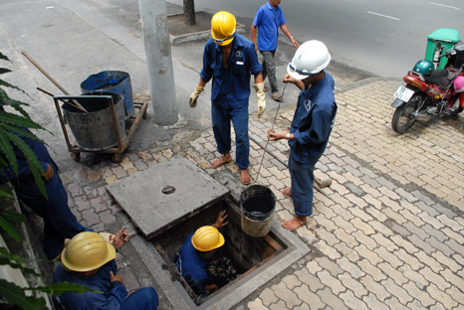
Nhiều nắp hố ga bị rác bịt kín, bị người dân dùng vải nhựa, ván ép, tôn kẽm bít lại để ngăn mùi hôi từ cống rãnh bốc lên gây ra ngập úng.
Việc khơi thông miệng hố ga để đảm bảo nước có thể chảy xuống (thoát nước) để tránh tình trạng ngập úng.

